Slide 1
Änderung Email-Verteiler Dienst (List-Server)
Hintergrund
Neuer Dienst
Was ist zu tun?
Unterstützung

Slide 2
Hintergrund
Das Rechenzentrum betreibt einen Email-Verteiler Dienst, auf Basis von Sympa (freie Software zum Verwalten von Mailinglisten.
Der Dienst wird zum 31.12.2023 eingestellt
https://listserver.hs-regensburg.de/wws
Dokumentation: https://rzwww.oth-regensburg.de/supportwiki/doku.php?id=public:email:mailman:usage&s[]=listserver
Alternative: DFN-Listserv

Slide 3
Neuer Dienst: DFN-Listserv
DFN-Listserv verwaltet E-Mail-Verteiler im Auftrag des "Vereins zur Förderung eines Deutschen Forschungsnetzes e.V." (DFN-Verein, Berlin).
Der Dienst steht Einrichtungen zur Verfügung, die sich über einen Rahmenvertrag im DFN-Verbund organisieren und die über einen Anschluss an das Wissenschaftsnetz verfügen.
https://www.listserv.dfn.de/sympa

Slide 4
Hintergrund
Sympa
Vorteile gegenüber Exchange
Eine Mailing-Liste oder Mail-Verteiler ist eine Sammlung von E-Mail-Adressen, an die dieselben Informationen geschickt werden.
Sympa ist eine Software zum Verwalten von Mailinglisten.
Erreichbar unter https://listserver.hs-regensburg.de/wws
Mitarbeiter können ihn verwalten
Es können auch externe Mails hinzugefügt werden
Mitglieder können sich vom Verteiler abmelden

Slide 5
Was ist zu tun?
Listen-Administratoren registrieren sich einmalig bei DFN-Listserv
es können mehrere Listen verwaltet werden
kopieren die bestehenden Mailinglisten zum neuen Dienst DFN-Listserv
Siehe Screenshots in nächsten Folien, oder besuche
-> https://www.listserv.dfn.de/sympa/help/

Slide 6
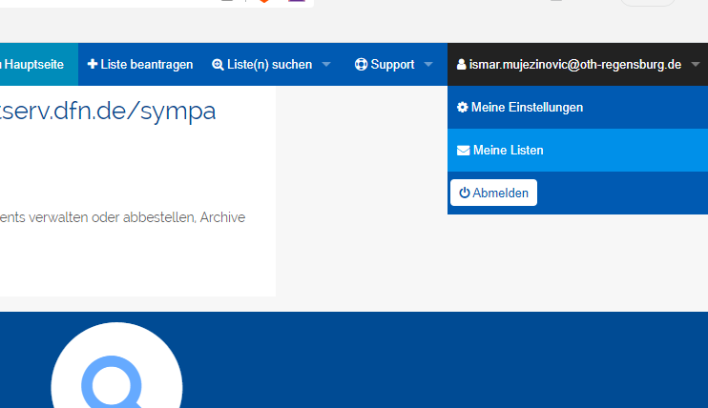
Anleitung

Slide 7
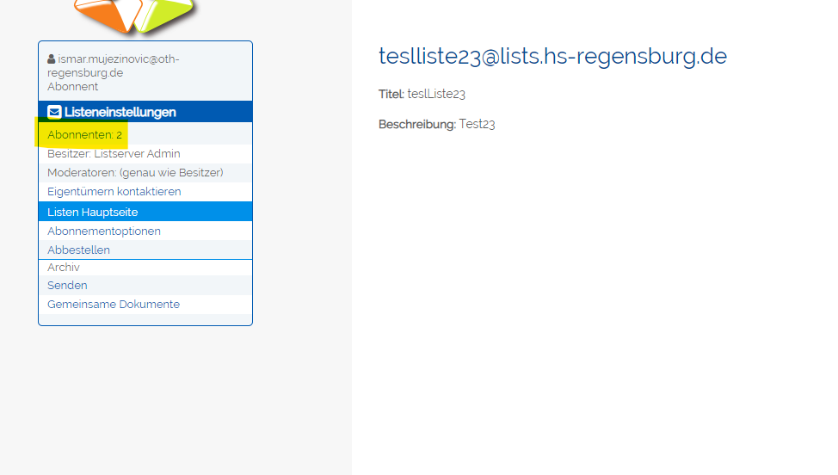
Anleitung
Abonnenten auflisten und kopieren

Slide 8
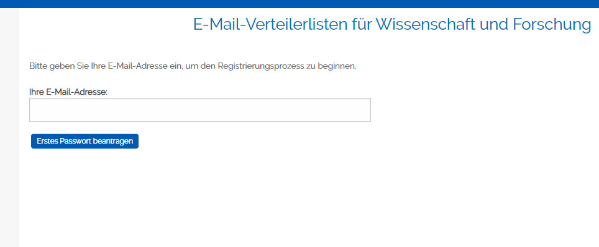
Anleitung
Erste Anmeldung bei listserv.dfn.de/sympa/firstpasswd

Slide 9
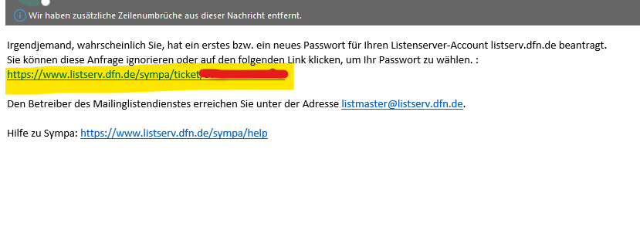
Anleitung
Dem Link in der Mail folgen

Slide 10
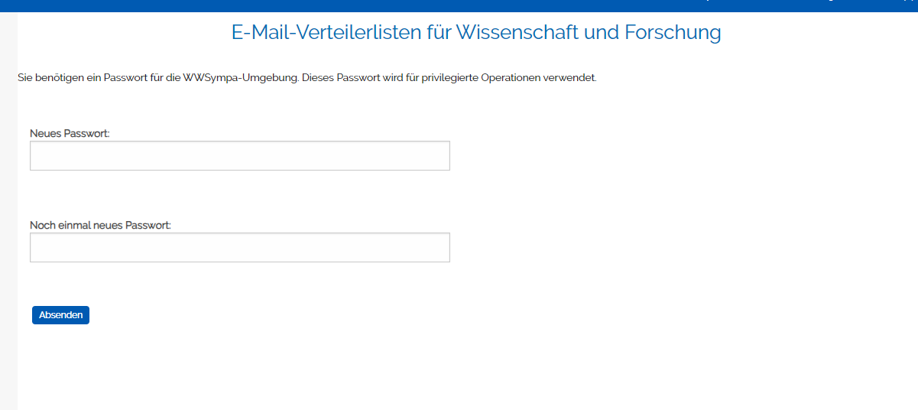
Anleitung

Slide 11
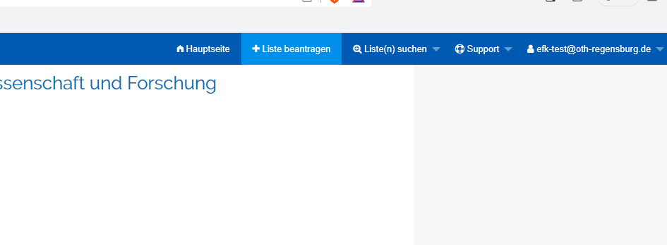
Anleitung
Liste beantragen

Slide 12
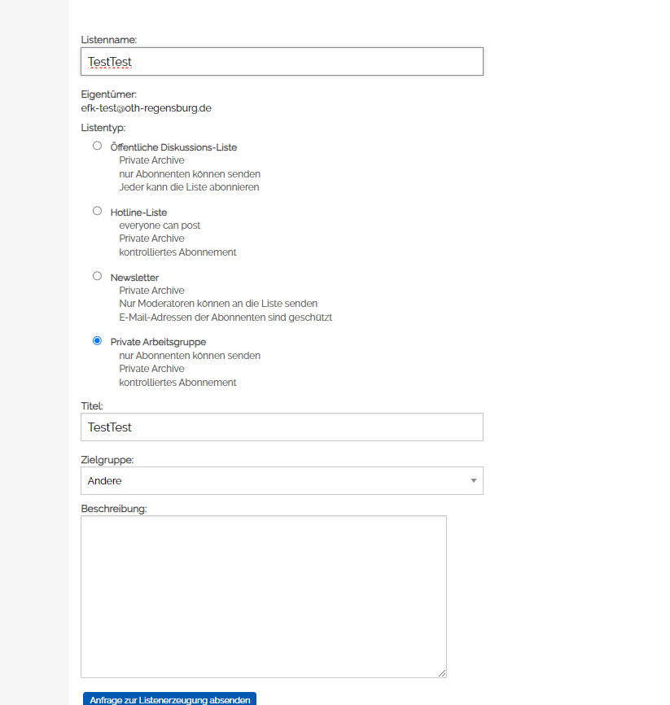
Warten bis Liste genehmigt ist…

Slide 13
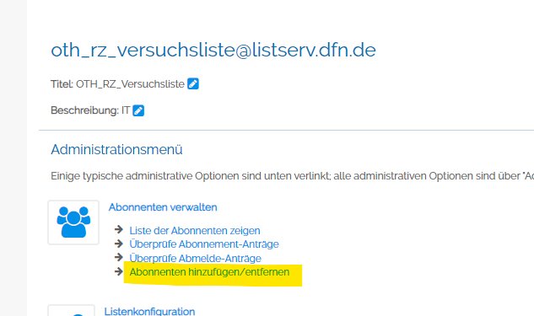
Anleitung

Slide 14
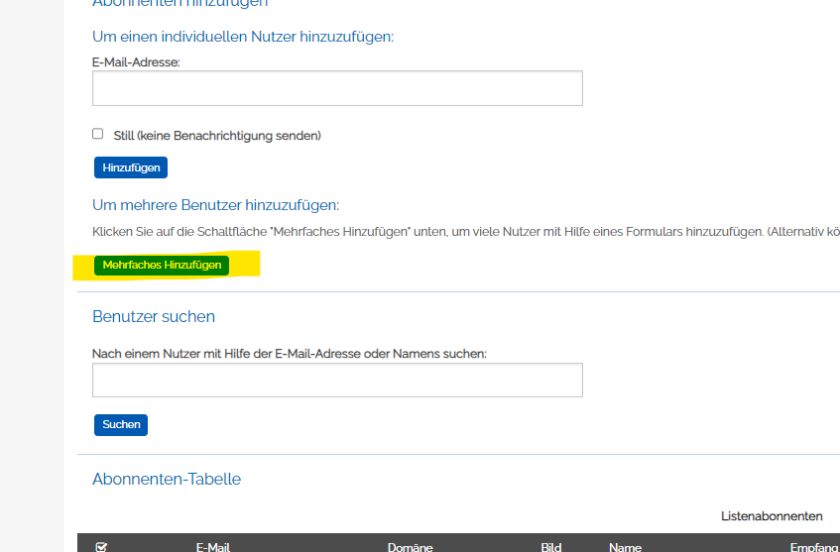
Anleitung

Slide 15
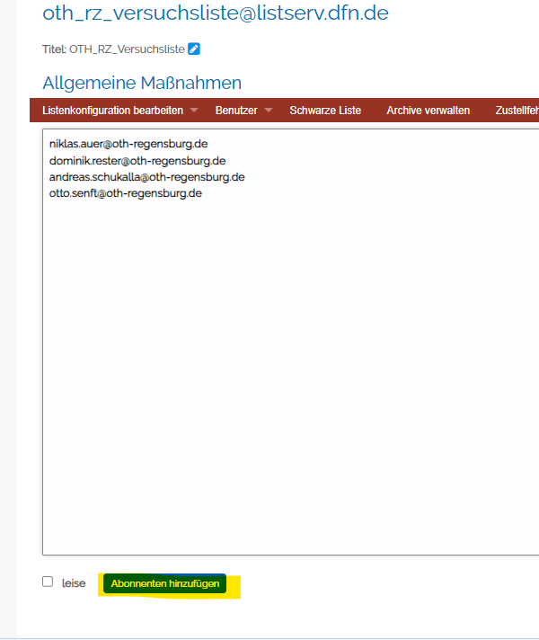
Anleitung

Slide 16
Benötigen Sie Unterstützung?
Falls Sie Fragen haben, melden Sie sich bitte bei:
Rechenzentrum
support@oth-regensburg.de
Telefon: 0941 / 943-5120

